Slide 1
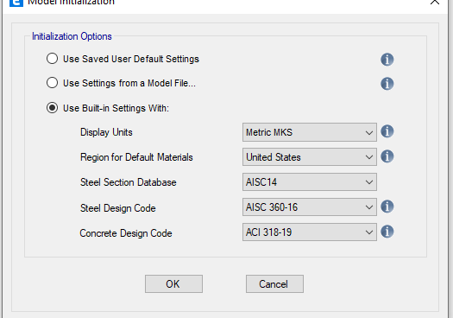

Slide 2
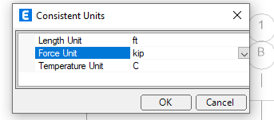

Slide 3
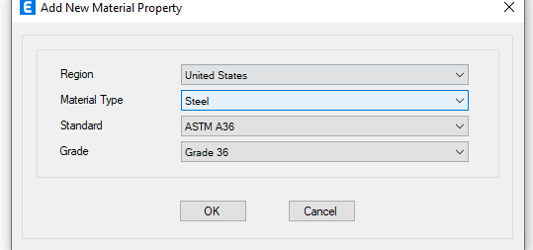

Slide 4
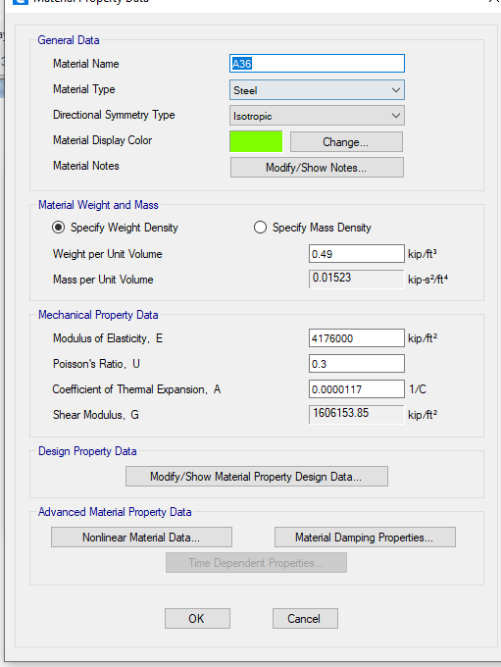

Slide 5
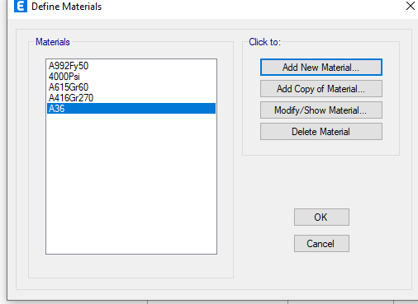

Slide 6
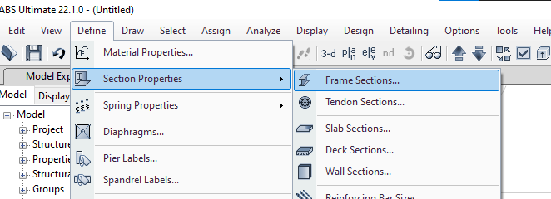

Slide 7
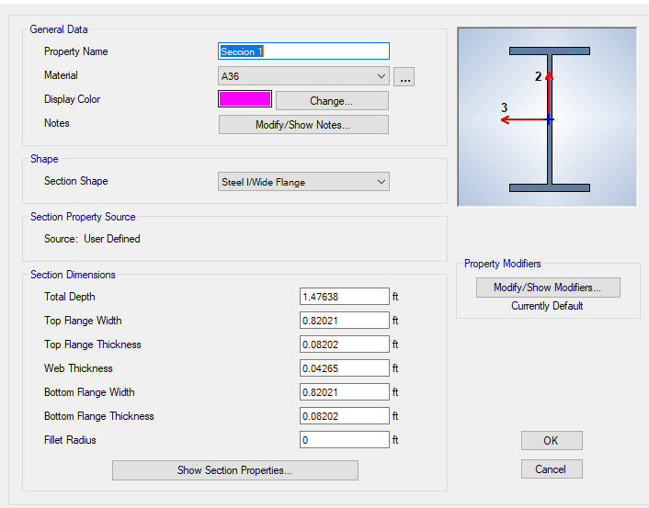

Slide 8

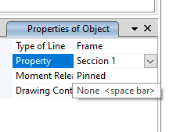


NO OLVIDAR ESTO

Slide 9
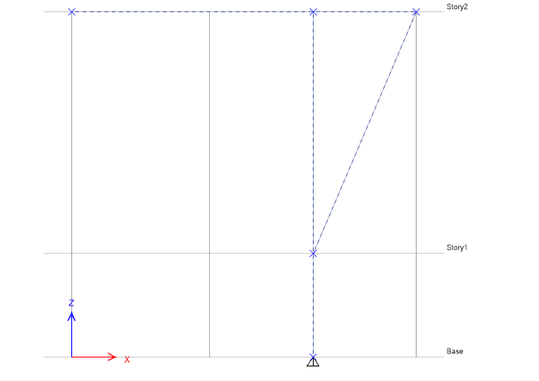
HAY QUE DEFENIR UNO POR UNO EN CADA PUNTO

Slide 10
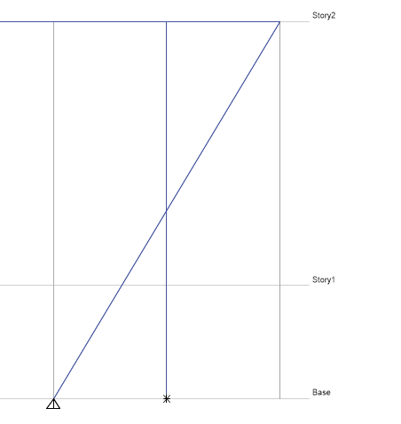

PERO ESTE ES DIFERENTE

Slide 11
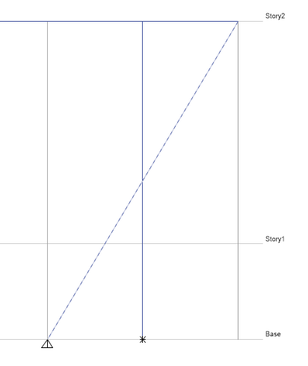

IMPORTANTE SELECCIONAR TODA LA ESTRUCTURA ANTES

Slide 12
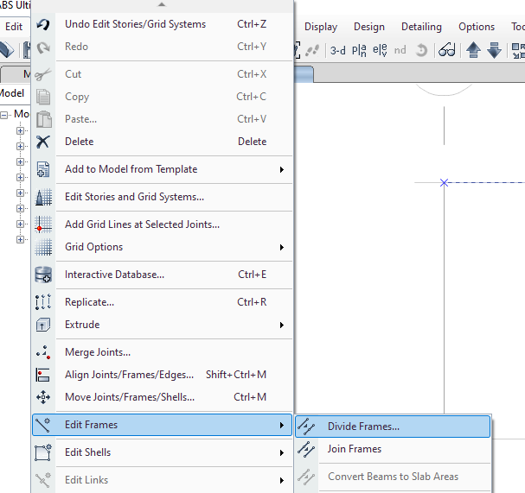
PERO PRIMERO TENGO QUE SELECCIONAR MI ESTRUCTURA

Slide 13
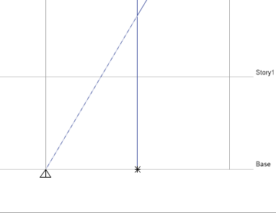



AHORA SI YA LO PUEDO BORRAR

Slide 14
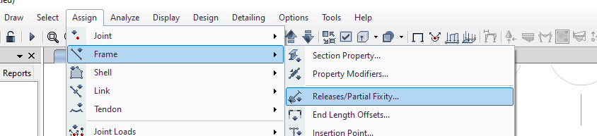

Slide 15
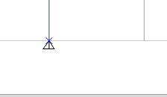
SELECCIONAR EMPOTRAMIENTO

Slide 16
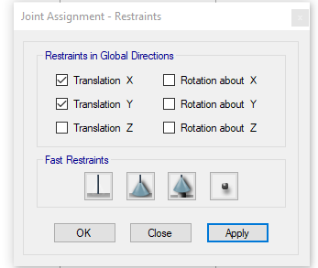

Slide 17
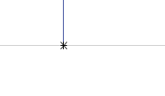
Asi queda

Slide 18
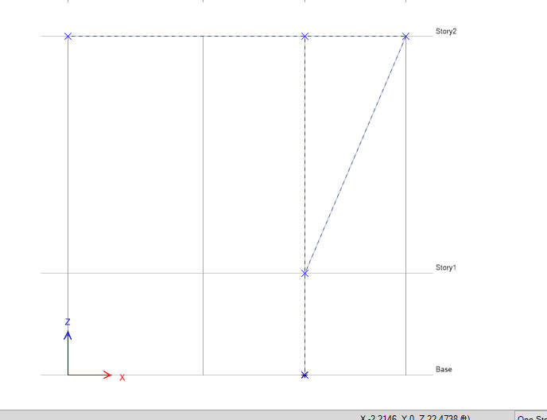
Seleccionar antes

Slide 19
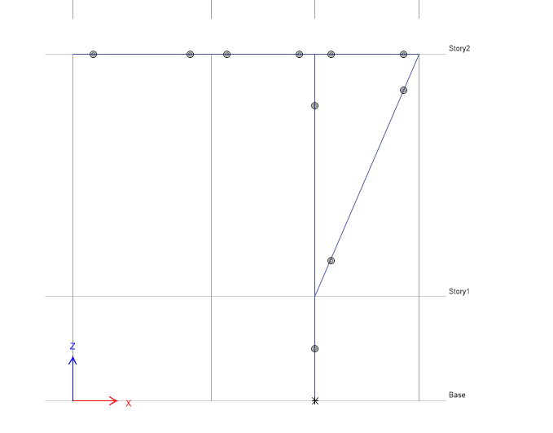
Seleccionar antes para que aparezcan esos puntos

Slide 20
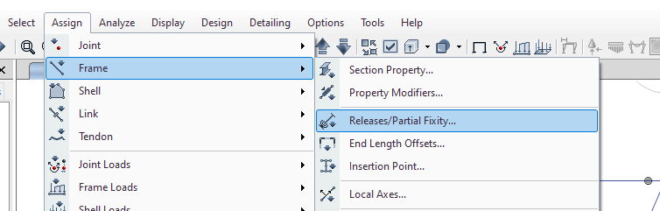

Slide 21
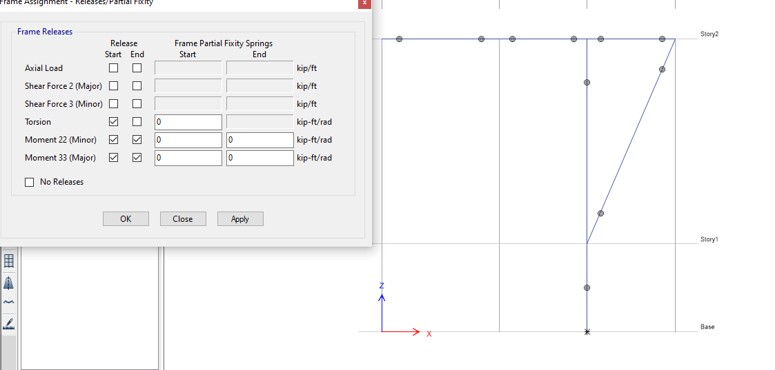
Asi debería de quedar

Slide 22
Asignamos CARGAS
EN LOS PUNTOS

Slide 23
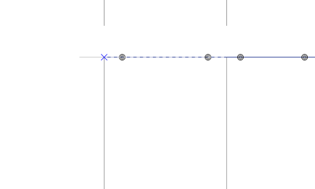

SELECCIONAMOS EL PUNTO

Slide 24
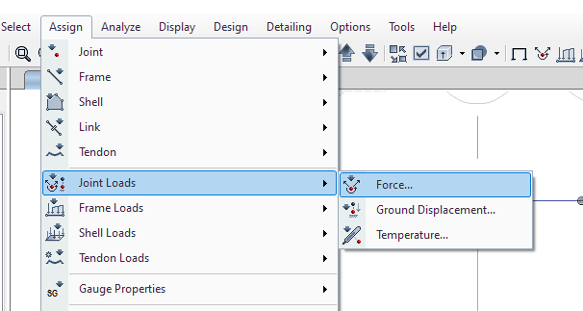

Slide 25
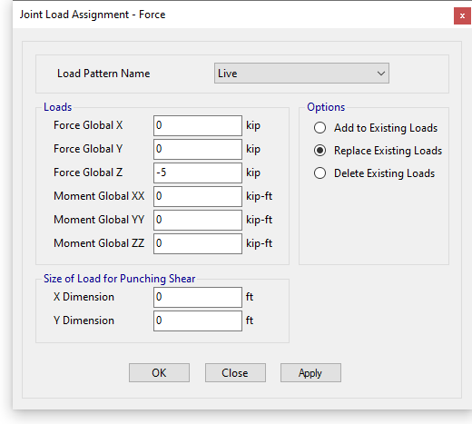



CARGA MENOS 5 POR QUE ES HACIA ABAJO

Slide 26
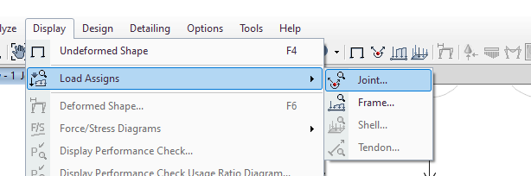
IMPORTANTE VER CARGAS ASIGANADAS

Slide 27
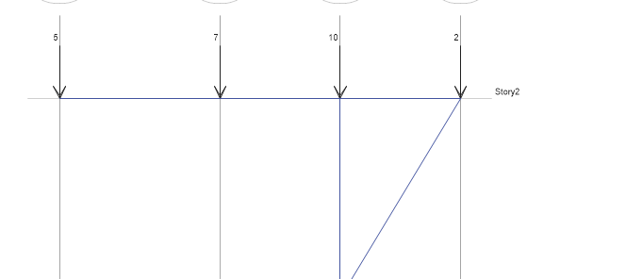

Slide 28
----------REPARANDO
ERROR ---------

Slide 29
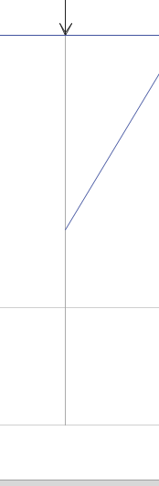
ACA ME EQUIVOEQUE, QU ELE TENDRIA QUE DIVIDIRLO

Slide 30
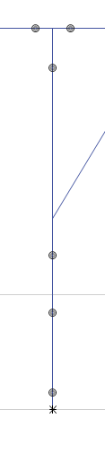



Slide 31

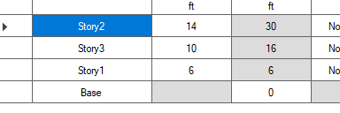


AÑADI ESTA LINEA PARA QUE ME DIERALOS GRADOS DE LIBERTAD

Slide 32
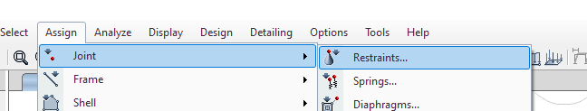


ASIGMANOS RESTRICCIONES

Slide 33
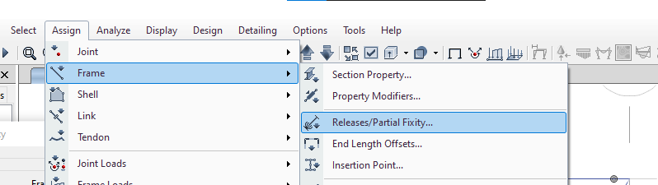
OTRA VEZ ASIGNAR LOS GRADOS DE LIBERTAD

Slide 34
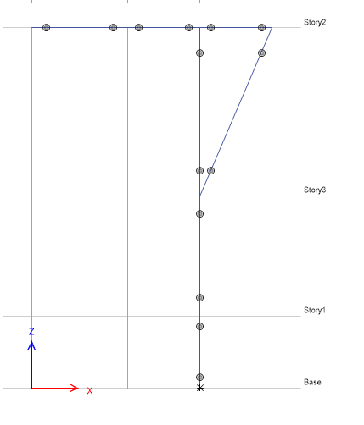
ASI QUEDA

Slide 35
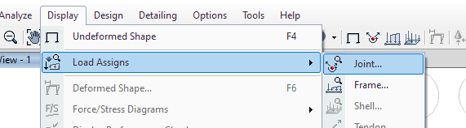
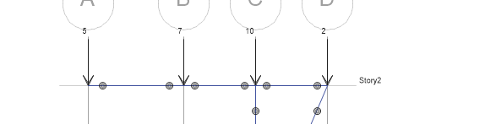
APARECER CARGAS

Slide 36
Se me olvido
agregar restricción

Slide 37
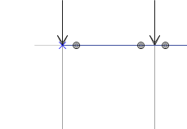
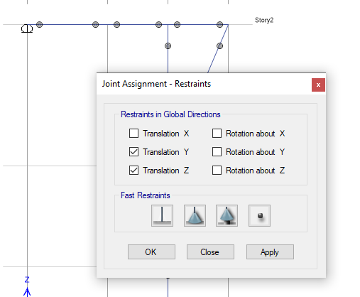



Se me olvido agregar esta restriccion
Creo que esa es la restricción

Slide 38
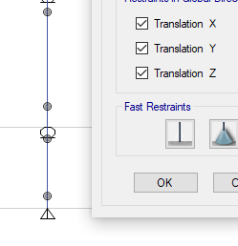





Al final le agregue esto y no se si esta bien

Slide 39
PROCESO DE ANALISIS

Slide 40
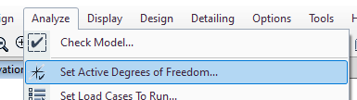
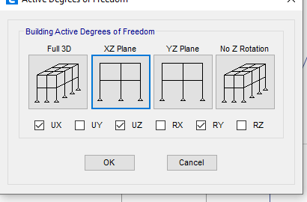


SELECCIONAR ESTO

Slide 42
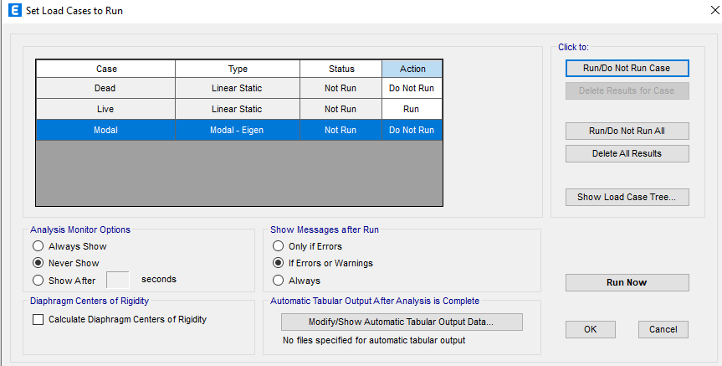






Slide 43
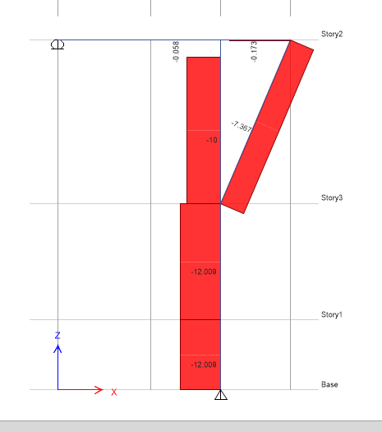




Slide 44
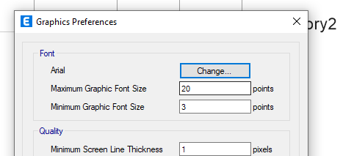


CAMBIAR TAMAÑO DE LETRAS

Slide 45
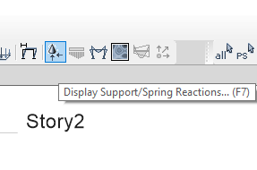



Para reacciones

Slide 46
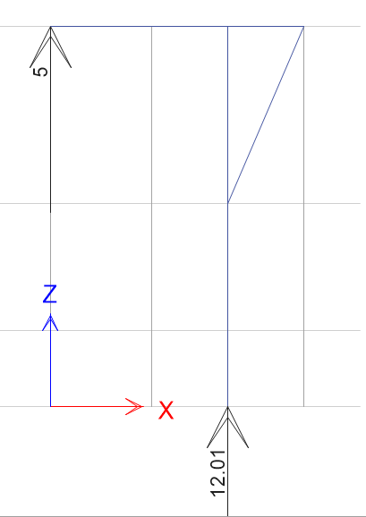





A
B

